Slide 1




?
Torihada-Creator-License-Center
～ プロクリエイターになるために ～
Torihada-Creator-License-Center ／ クリエイター研修

Slide 2

この動画で学ぶこと
01
02
03
3者構造を理解する
研修済みフラグの価値
プロとは何か
広告主・TORIHADA・
クリエイターの関係と責任
優先的に案件オファーが届く
仕組みを知る
フォロワー数ではなく
ビジネス基本が求められる理由

Slide 3
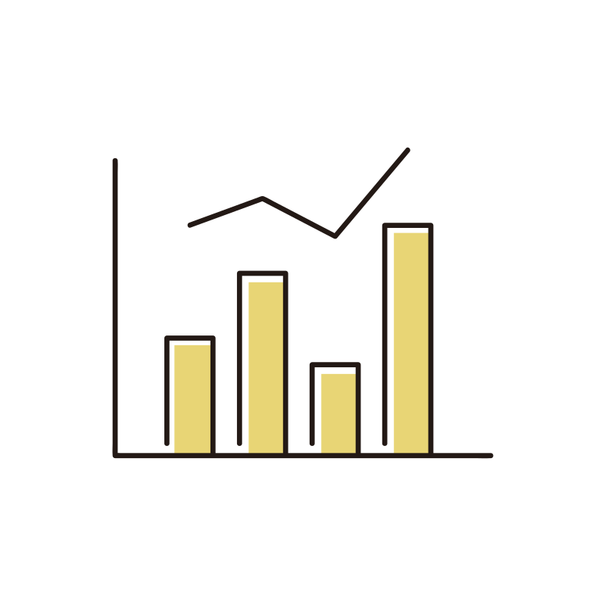
PR案件の「3者構造」を理解しよう
▶
▶
広告主様
（クライアント）
TORIHADA
クリエイター
（あなた）
商品・サービスをPRしたい企業
案件をマネジメントし
クリエイターに委託
動画を制作・投稿し
報酬を受け取る
【重要】あなたと広告主は直接契約していない。あなたの言動 ＝ TORIHADAの評価につながる

Slide 4
研修済みフラグで「選ばれる」クリエイターになる
研修なし
研修済み ✓
✗ 案件オファーの優先度：低
✓ 案件オファーの優先度：高
✗ クオリティ保証ができない
VS
✓ クオリティ保証済みとして紹介
✗ クライアントへの説明が難しい
✓ クライアントへの期待値コントロール可
✗ 案件進行リスクが高い
✓ 案件進行がスムーズ

Slide 5



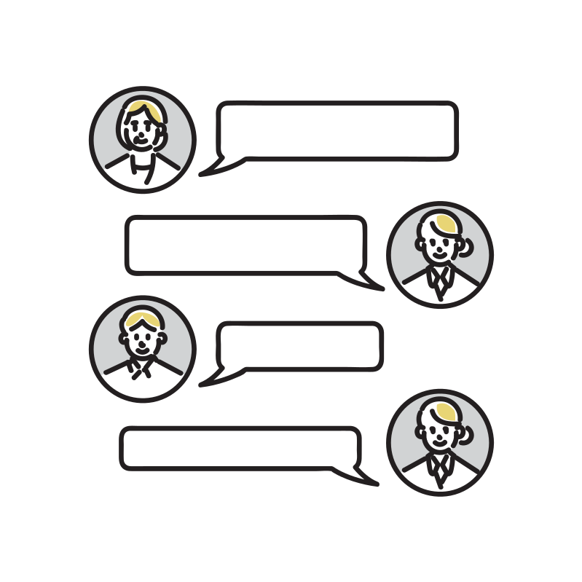
プロのクリエイターとは？
フォロワー数ではなく、4つのビジネスの基本を守れる人
納期を守る
指示通りに動く
期限を守ることが信頼の基本
遅れる場合は必ず事前連絡
ブリーフィングを正確に理解し
勝手な判断で進めない
情報を外に漏らさない
ミスは隠さず報告
案件内容・クライアント情報は
守秘義務あり（契約終了後1年）
トラブルの早期共有が被害最小化
隠蔽は最大のNG

Slide 6
まとめ 動画①
1
PR案件は「広告主・TORIHADA・クリエイター」の3者構造で動く
2
研修修了フラグで、優先的に案件オファーが届く
3
プロとは「ビジネスの基本を守れる人」のこと
▶ Next | 動画②：PR案件でやってはいけないこと

Slide 7

2
避けるべきNG行動
PR案件でやってはいけないこと

Slide 8
この動画で学ぶこと
01
02
03
4つのNGケース
違反するとどうなるか
根拠となる規約条項
実際に起きがちな違反行為を
具体的な事例で確認する
損害賠償・契約解除など
リアルなリスクを理解する
第8条・第13条・第17条・
第19条・第22条を押さえる

Slide 9
やってはいけない！4つのNGケース
NG
競合他社の案件を同時受注
第8条
NG
案件情報をSNSに投稿
第19条
コスメ系案件Aの契約中に同カテゴリの別ブランドBのオファーを受注→ 即契約違反・降板
「撮影楽しかった！🎬」と投稿→ クライアント名・商品が特定できる状態は守秘義務違反
NG
友人・知人に仕事を丸投げ
第13条
NG
品位を損なう言動・SNS投稿
第8条
「後輩に撮影だけ頼んだ」「編集を外注した」→ 書面承諾なしの再委託はすべて禁止
炎上発言・不適切投稿→ 広告主のブランドイメージに直結。即時解除・損害賠償の対象

Slide 10
🚫 こんなケースはNG！〜同日投稿編〜
1
メイク系クリエイターAさん、
コスメブランドXのPR動画の投稿日を迎えた
どうなった？
⚠️ ブランドXから削除要請が入る
⚠️ 案件降板・報酬全額没収リスク
▼
⚠️ 今後のオファー機会を失う
2
同じ日に、別のメイク用品
ブランドYのPR投稿も公開してしまった！
▶
📋 TORIHADAのルール（発注書特記事項）
✗ PR投稿日に他のPR投稿を同日公開はNG
✗ オーガニック投稿も同日はNG
✗ やむを得ない場合は事前申告が必須
💡 「同日投稿禁止」は発注書の特記事項に明記されています。知らなかったでは通じません！

Slide 11

発注書（特記事項）で定められたNGルール
同日投稿禁止
NG
素材の使い回し禁止
NG
PR投稿日は他のPR・オーガニック
投稿を同日公開してはいけない
他案件の素材や過去動画の素材を
本件に流用するのはNG
PR表記の義務（WOMJ）
NG
撮影許諾の取得
NG
「#PR」等WOMJガイドラインに
従った表記が必須
私有地以外での撮影は撮影・
商用利用の許諾が必要
商品訴求変化行為禁止
NG
投稿動画の削除不可
NG
案件期間中に訴求内容と矛盾する
行為はNG（例：ヘアケア×染髪）
投稿動画は原則削除できない。
削除は発注者のみ権限を持つ
⚠️ 上記はすべて発注書の特記事項に明記されたルールです。案件受注前に必ず確認してください。

Slide 12
⚠️ 違反するとどうなるか
同日投稿ケース
📋 同日投稿違反が発覚した後の流れ
📑 契約違反のリスク（規約より）
1
TORIHADA担当者から連絡が入る
損害賠償の請求
第17条
「同日に別ブランドのPR投稿を確認しました」と
即日連絡。状況説明を求められる
直接損害・間接損害・逸失利益・弁護士費用まで
すべて賠償対象。案件規模によっては数百万円規模。
2
投稿の削除依頼・クライアントへ謝罪
ブランドXへの謝罪対応をTORIHADA担当者が実施。
クリエイターも経緯を文書で説明する場合がある
即時契約解除
第22条
3
案件降板・報酬支払いが停止される
重大な違反・信用失墜は催告なしで即時解除。
その後のオファーは一切届かなくなる。
ルール違反による降板のため、報酬は支払われない
場合がある。損害賠償の請求対象にもなりうる
4
以降の案件オファーが全停止される
ブランド・TORIHADAへのダメージ
第8条
TORIHADAのクリエイターリストから
信頼評価が下がり、以降のオファーが来なくなる
広告主のイメージ低下・TORIHADAへのクライアント
離れにつながり、業界全体への影響も生じる。
「知らなかった」は免責にならない。この研修を受けたあなたには、知っている責任がある。

Slide 13
まとめ 動画②
1
競合案件の同時受注・無断再委託・情報漏洩・品位を損なう言動はすべてNG
2
違反は損害賠償・即時契約解除につながる（第17条・第22条）
3
「知らなかった」は免責にならない。知っている責任がある
▶ Next | 動画③：社内規約を理解しよう

Slide 14
3
社内規約を理解しよう
守るべきルールをしっかりと把握する

Slide 15
この動画で学ぶこと
01
02
03
守秘義務の範囲
個人情報の取り扱い
禁止事項チェック
秘密情報の定義と
義務の継続期間を理解する
委託業務で触れる個人情報の
正しい管理方法を学ぶ
再委託・競合PR・品位を損なう
行為のルールを確認する

Slide 16
守秘義務：いつまで？何が対象？（第19条・第27条）
義務の継続期間
秘密情報に該当するもの（例）
契約終了後
1年間
🔒 クライアント名・商品情報
🔒 撮影内容・スケジュール
🔒 報酬金額・契約条件
有効に存続します（第27条）
🔒 未公開のキャンペーン情報
案件が終わっても情報は守り続ける！
開示が認められる例外ケース
✓ TORIHADAの承諾を得た再委託先への開示
✓ 法令・裁判所命令による場合

Slide 17
個人情報の取り扱いルール（第16条）
✅ やるべきこと
🚫 やってはいけないこと
✓ 委託業務の目的範囲内のみで使用する
（案件遂行のために必要な範囲だけ）
✗ 目的外に個人情報を使用・加工・複写する
（案件と無関係な用途での利用は禁止）
✓ 合理的な安全管理措置を講じる
（不正アクセス・紛失・漏洩を防ぐ対策）
✗ 第三者に無断で個人情報を提供する
（顧客情報等を外部へ渡すのは厳禁）
✓ 漏洩事故はすぐにTORIHADAへ報告する
（発生日時・内容を速やかに連絡）
✗ 漏洩を隠す・報告を遅らせる
（発覚を遅らせると損害賠償リスクが拡大）

Slide 18
禁止事項チェックリスト（総まとめ）
案件を受ける前に必ず確認してください
✅ やっていいこと / 守ること
🚫 絶対にやってはいけないこと
✓ 競合他社の案件と重複していないか確認した
✗ SNSに「撮影楽しかった！」と案件を匂わせる投稿をする
✓ 案件情報・クライアント名は外部に一切話さない
✗ 仕事の途中でキャストを勝手に変更する
✓ 第三者に仕事を回す場合は事前にTORIHADAへ相談する
✗ 納品後に自分のポートフォリオとして無断使用する
✓ 成果物の著作権はTORIHADAに帰属することを理解した
「知らなかった」は免責にならない。知っている責任がある。

Slide 19
まとめ 動画③
1
守秘義務は契約終了後も1年間継続する（第19条・第27条）
2
個人情報は目的範囲内のみで扱い、漏洩はすぐ報告（第16条）
3
再委託・競合PR・匂わせ投稿はすべて禁止事項
▶ Next | 動画④：契約書の読み方＆コーポレート連携フロー

Slide 20
4
契約書の読み方
＆コーポレート連携フロー
自分を守るための知識

Slide 21
この動画で学ぶこと
01
02
03
個別契約書の重要条項
報酬・支払いルール
コーポレート連携フロー
何を確認すべきか・
サイン前のチェックポイント
委託料の支払い期限・
遅延損害金・費用の扱い
契約締結〜請求〜入金まで
の流れを把握する

Slide 22
個別契約書：サイン前に必ず確認すべき重要条項（第7条）
①
委託業務の内容・範囲
第7条①
②
納入期限・作業スケジュール
第7条②③
何をどこまでやるか。「その他付随する業務」の範囲も要チェック
いつまでに何を納品するか。遅延すると契約不適合責任が生じる
③
委託料・支払い方法
第7条⑥
④
著作権・二次利用の扱い
第7条⑨
いくら・いつ・どの口座に。下請法対象者は60日以内
成果物の著作権はTORIHADAへ帰属。二次利用の範囲も確認必須
⑤
肖像等の使用期間・範囲
第7条⑦⑧
⑥
解除・キャンセル条件
第22条
いつまで・どの媒体で自分の顔・名前が使われるかを必ず確認
どんな場合に契約が終了するか。催告なし解除のケースは特に注意

Slide 23
報酬受け取りまでの流れ
📨
✍️
🎬
🧾
💰
STEP 1
STEP 2
STEP 3
STEP 4
STEP 5
案件オファー
受信
個別契約書
への合意
業務遂行・
納品
請求書の
提出
報酬振込
TORIHADAから
メール・チャットで
案件情報が届く
電子押印または
書面でサイン・
締結
期限内に成果物を
納品。検収7営業日
所定フォームで
TORIHADA担当者へ
個別契約の
支払い期日に振込

Slide 24
お金に関する重要ルール
第11条
支払いは60日以内
業務遂行費用の確定から60日以内が原則。これを超える場合は遅延損害金が発生。
第7条
業務遂行費用はクリエイター負担
交通費・機材費・スタジオ代など業務に必要な費用は原則クリエイター負担。
第11条
遅延時は年3%の損害金
TORIHADAが支払いを遅延した場合、年3%の遅延損害金を請求できる。
第7条
変更は必ず書面で合意
委託料の変更は必ず書面または電磁的方法による合意が必要。口頭合意は無効。
✏️ 更新
不明点はTORIHADA担当者へ確認・相談してください

Slide 25
第1週の研修 お疲れさまでした！
TORIHADA クリエイターネットワーク研修
1
契約書は6つのポイントを必ず確認してからサインする
2
業務費用はクリエイター負担。変更は書面合意が必須
3
フローはSTEP1〜5。不明点はTORIHADA担当者へ確認・相談する
才能が扉を開く。あなたを部屋に留まらせるのは、プロとしての信頼です。

